Slide 1
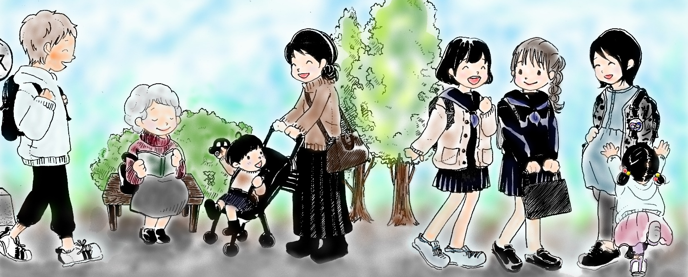
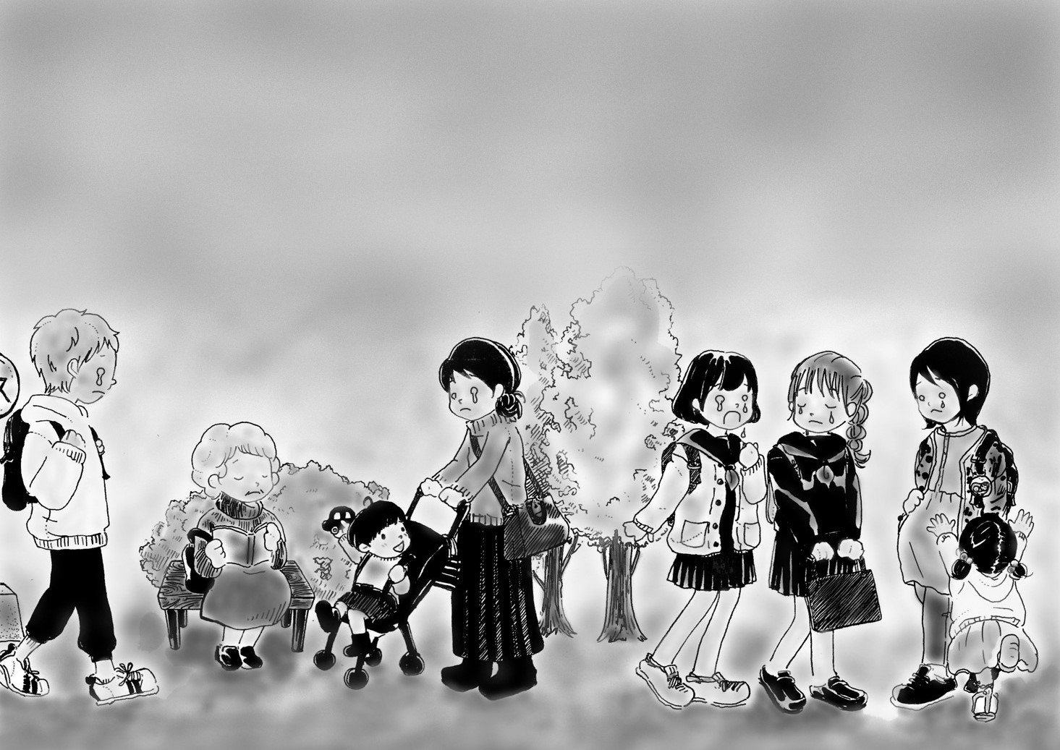
有田川町
孫が産後からずっと
おちこんでる‥
助けたいな
上の子もいるのに
出産準備とか
どうしよう‥
こどもの接し方が
分からない
眠れない･･
社会に出るのが
こわい･･
親とうまくいかない
誰か話を聞いて・・！
学校に行くの
つらいな・・
赤ちゃんの
お世話する
自信がない
こんなこと “だれに” “どこに” 相談したらいいのか わからない・・
一人で悩まないで 一緒に考えさせてください
ご本人、ご家族、ご友人、どなたでも気軽にご相談ください
すべてのこども(0～18才)とそのご家族などの
悩み・困りごとに寄り添いながら
センターの相談員がお話をうかがいます
そのうえで、これからの方向性を一緒に考えましょう
『こども家庭センター』では
アドバイスや情報提供をするとともに
さまざまな支援機関へおつなぎする等の連携をしながら
切れ目ない支援や次の一歩をサポートします
有田川町
こども家庭
こども家庭
センター
センター

Slide 2
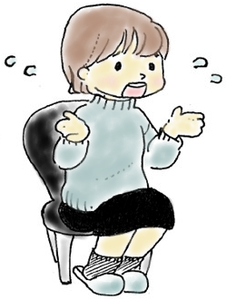
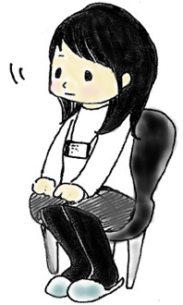
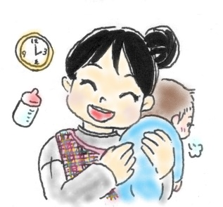
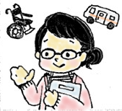
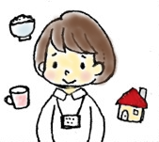
相談者様
こども家庭センター
有田川町にお住まいでさまざまな悩みを抱える方
その家族、知人や友人など
電話・来所による相談
来所が難しい場合は相談者様が安心して
お話のできる場所まで伺います
悩みごと
困りごと
相談
助言・支援
サポートプランの作成
子育て
教育
医療
福祉
生活
民間支援団体・公的機関などを紹介し、連携をとっていきます
守秘義務について
第二十五条の五次の各号に掲げる協議会を構成する関係機関等の区分に従い、当該各号に定める者は、正当な理由がなく、協議会の職務に関して知り得た秘密を漏らしてはならない。
一 国又は地方公共団体の機関 当該機関の職員又は職員であつた者
二 法人 当該法人の役員若しくは職員又はこれらの職にあつた者
三 前二号に掲げる者以外の者 協議会を構成する者又はその職にあつた者
こども家庭センター案内
設置場所
有田川町役場 金屋庁舎１階
健康推進課内（相談室有）
開所時間
8:30～17:15 ※役場の開所日に準ずる
(事前連絡があれば時間外での対応も可能です)
住 所
和歌山県有田郡有田川町中井原136番地２
電話番号
0737-22-4503

